Slide 1

បង្កើតគេហទំព័រជាមួយ WordPress
មេរៀនទី​ ៤៖ ព័ត៌មានជំនួយ

Slide 2
មាតិកា
អ្វីទៅជា Theme?
អំពី រចនាសម្ព័នរបស់ Theme (theme structure)
ឧទាហរណ៍បង្កើត Theme
របៀបតំឡើង Theme ទៅក្នុង WordPress
ការប្រើប្រាស់ menu, function, widget, shortcode, និង Theme Options នៅក្នុង Theme
ការទាញយក post ទៅដាក់ក្នុង Theme

Slide 3
អ្វីទៅជា Theme?
យើងបានរៀនជាមួយគ្នារួចមក​ហើយ​នៅក្នុង​មេរៀនមុន​។
Theme ជារូបរាងរបស់ គេហទំព័ររបស់ នៅក្នុង WordPress
មុនពេលដែលយើងអាចបង្កើត Theme បានយើង​ត្រូវចេះ HTML, CSS, Javascript, MySQL, និង PHP ជាមុនសិន

Slide 4
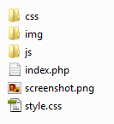
អំពី រចនាសម្ព័នរបស់ Theme
ទាំងនេះពុំមែនសុទ្ធ​តែគ្រប់ Theme មាន structure បែបនេះទេ។ ប៉ុន្តែ ខ្ញុំនឹងបង្ហាញ Theme ដ៏សាមញ្ញមួយនេះ
ជាទូទៅ នៅក្នុង​ Theme មួយតែងតែមាន index.php និង style.css
នៅមាន file មួយចំនួនទៀតដែលយើងនឹងរៀនជាមួយគ្នា បន្តើរៗ
css: ជាកន្លែងផ្ទុក stylesheet របស់យើង
img: ជាកន្លែងផ្ទុក រូបភាព របស់យើង
js: ជាកន្លែងផ្ទុក script របស់យើង
index.php: ជា File ដែលដំណើរការមុនគេ (ប្រសិនបើពុំមានការកែរប្រែ)
screenshot.png: ជារូភាពដែលនឹងបង្ហាញនៅក្នុង Theme

Slide 5
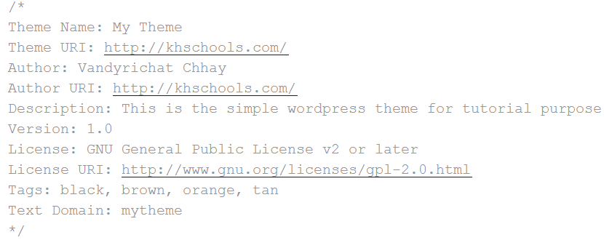
អំពី រចនាសម្ព័នរបស់ Theme
style.css: ជា Default style របស់គេហទំព័រ រួមទាំងព័ត៌មាន​របស់​គេហទំព័រ
កូដនេះត្រូវដាក់នៅខាងលើបង្អស់

Slide 6
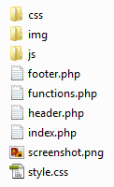
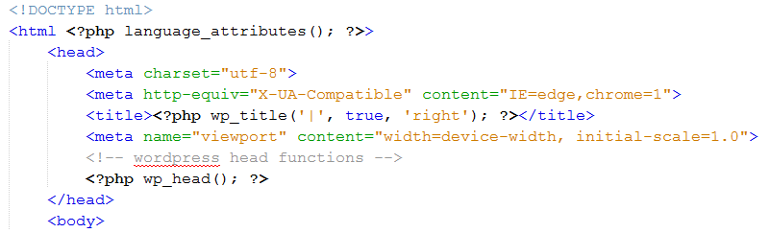
ឧទាហរណ៍បង្កើត Theme
យើងនឹងបង្កើត Theme ដ៏សាមញ្ញមួយ។ សូមបង្កើត file ដូចរូប៖
header.php: នេះជា file ដែលយើងនឹងប្រើសម្រាប់ ដាក់ stylesheet, javascript, នឹង​meta data ផ្សេៗ
សរសេរកូដដូចខាងក្រោម
Notes:
<!DOCTYPE html>
<html <?php language_attributes(); ?>>
<head>
<meta charset="utf-8">
<meta http-equiv="X-UA-Compatible" content="IE=edge,chrome=1">
<title><?php wp_title('|', true, 'right'); ?></title>
<meta name="viewport" content="width=device-width, initial-scale=1.0">
<!-- wordpress head functions -->
<?php wp_head(); ?>
</head>
<body>

Slide 7

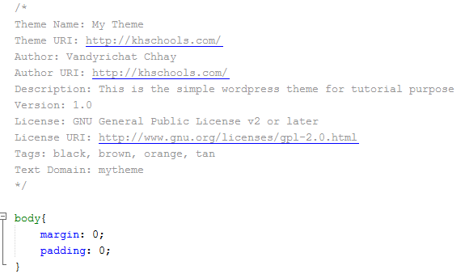
ឧទាហរណ៍បង្កើត Theme
footer.php: ជាកន្លែងសម្រាប់ដាក់ copyright ជាដើម
style.css: ជា stylesheet របស់យើង
Notes:
<div class="">&copy;www.hschools.com 2014</div>
</body>
</html>

Slide 8
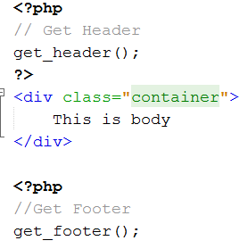
ឧទាហរណ៍បង្កើត Theme
index.php: ជារូបរាងដងខ្លួនរបស់គេហទំព័រ
get_header(): ជា function សម្រាប់ include header.php។
get_footer(): ជា function សម្រាប់ include footer.php
Notes:
<?php
// Get Header
get_header();
?>
<div class="container">
This is body
</div>
<?php
//Get Footer
get_footer();

Slide 9
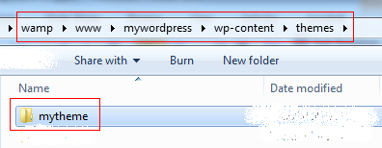
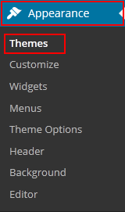
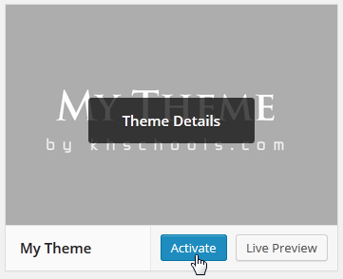
របៀបតំឡើង Theme ទៅក្នុង WordPress
copy folder “mytheme” paste ទៅក្នុង theme របស់ WordPress
ចូលទៅក្នុង admin របស់ WordPress រួច “Activate”

Slide 10

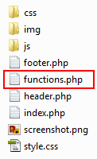
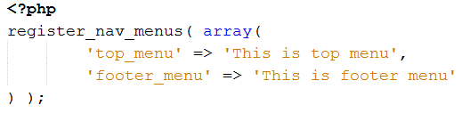
ការប្រើប្រាស់ Menu
យើងនឹងទាញយក Menu ពី WordPress មកដាក់នៅលើ Theme របស់យើង
ដំបូងយើងត្រូវ Register Menu ជាមុនសិន
បង្កើត file ថ្មីមួយដាក់ឈ្មោះថា “functions.php” រួចសរសេរកូដដូចខាងក្រោម

Slide 11
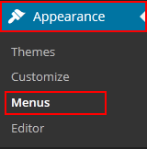

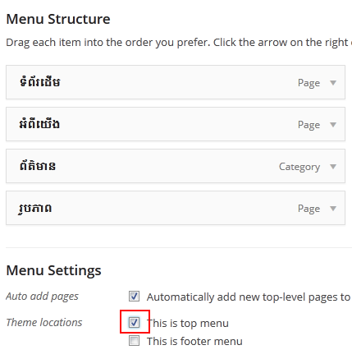
ការប្រើប្រាស់ Menu
ចូលទៅ admin របស់ WordPress យើងនឹងឃើញ
ជ្រើសរើសយក “This is top menu” ហើយ “save”

Slide 12
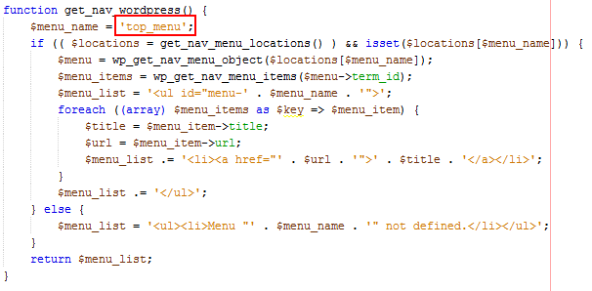
ការប្រើប្រាស់ Menu
ទាញយកមកប្រើ
នៅក្នុង functions.php សរសេរបន្ថែម
“top_menu” ជាឈ្មោះ Menu ដែលយើងបាន register នៅពេលមុន
ចូរធ្វើការកែរប្រែ class & id ទៅតាមអ្វីដែលអ្នកពេញចិត្ត
Notes:
function.php
function get_nav_wordpress() {
$menu_name = 'top_menu';
if (( $locations = get_nav_menu_locations() ) && isset($locations[$menu_name])) {
$menu = wp_get_nav_menu_object($locations[$menu_name]);
$menu_items = wp_get_nav_menu_items($menu->term_id);
$menu_list = '<ul id="menu-' . $menu_name . '">';
foreach ((array) $menu_items as $key => $menu_item) {
$title = $menu_item->title;
$url = $menu_item->url;
$menu_list .= '<li><a href="' . $url . '">' . $title . '</a></li>';
}
$menu_list .= '</ul>';
} else {
$menu_list = '<ul><li>Menu "' . $menu_name . '" not defined.</li></ul>';
}
return $menu_list;
}

Slide 13
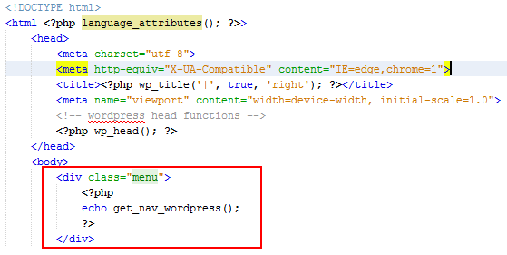
ការប្រើប្រាស់ Menu
នៅក្នុង header.php សរសេរបន្ថែម
Notes:
function.php
function get_nav_wordpress() {
$menu_name = 'top_menu';
if (( $locations = get_nav_menu_locations() ) && isset($locations[$menu_name])) {
$menu = wp_get_nav_menu_object($locations[$menu_name]);
$menu_items = wp_get_nav_menu_items($menu->term_id);
$menu_list = '<ul id="menu-' . $menu_name . '">';
foreach ((array) $menu_items as $key => $menu_item) {
$title = $menu_item->title;
$url = $menu_item->url;
$menu_list .= '<li><a href="' . $url . '">' . $title . '</a></li>';
}
$menu_list .= '</ul>';
} else {
$menu_list = '<ul><li>Menu "' . $menu_name . '" not defined.</li></ul>';
}
return $menu_list;
}

Slide 14
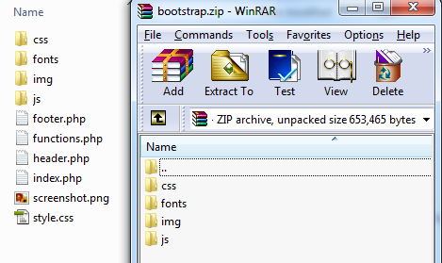
ការប្រើប្រាស់ Menu
ប្រសិនបើយើងចង់បាន bootstrap menu សូមធ្វើតាមការណែនាំដូខាងក្រោម៖
copy all css, js, fonts, និង img files paste ទៅក្នុង mytheme
Notes:
function.php
function get_nav_wordpress() {
$menu_name = 'top_menu';
if (( $locations = get_nav_menu_locations() ) && isset($locations[$menu_name])) {
$menu = wp_get_nav_menu_object($locations[$menu_name]);
$menu_items = wp_get_nav_menu_items($menu->term_id);
$menu_list = '<ul id="menu-' . $menu_name . '">';
foreach ((array) $menu_items as $key => $menu_item) {
$title = $menu_item->title;
$url = $menu_item->url;
$menu_list .= '<li><a href="' . $url . '">' . $title . '</a></li>';
}
$menu_list .= '</ul>';
} else {
$menu_list = '<ul><li>Menu "' . $menu_name . '" not defined.</li></ul>';
}
return $menu_list;
}

Slide 15
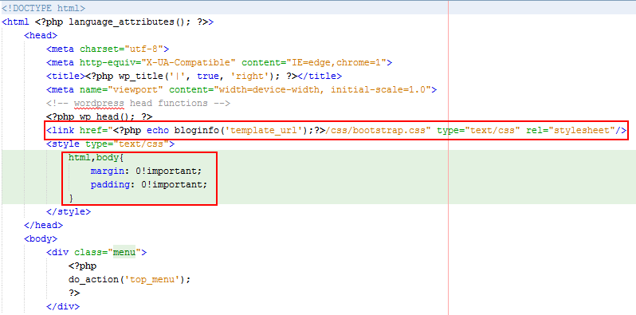
ការប្រើប្រាស់ Menu
ប្រសិនបើយើងចង់បាន bootstrap menu សូមធ្វើតាមការណែនាំដូខាងក្រោម៖
បញ្ចូល stylesheet ទៅក្នុង header.php
Notes:
function.php
function get_nav_wordpress() {
$menu_name = 'top_menu';
if (( $locations = get_nav_menu_locations() ) && isset($locations[$menu_name])) {
$menu = wp_get_nav_menu_object($locations[$menu_name]);
$menu_items = wp_get_nav_menu_items($menu->term_id);
$menu_list = '<ul id="menu-' . $menu_name . '">';
foreach ((array) $menu_items as $key => $menu_item) {
$title = $menu_item->title;
$url = $menu_item->url;
$menu_list .= '<li><a href="' . $url . '">' . $title . '</a></li>';
}
$menu_list .= '</ul>';
} else {
$menu_list = '<ul><li>Menu "' . $menu_name . '" not defined.</li></ul>';
}
return $menu_list;
}

Slide 16
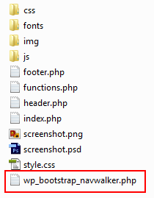
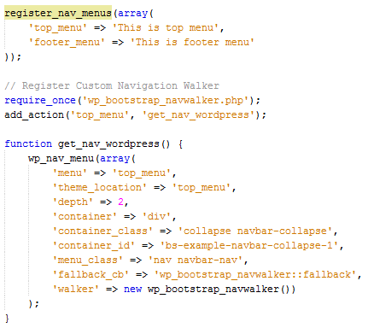
ការប្រើប្រាស់ Menu
ទៅ download WordPress Walker ពី https://github.com/twittem/wp-bootstrap-navwalker រួច​ copy ទៅដាក់ក្នុង mytheme
functions.php សរសេរកូដថ្មីដូចខាងក្រោម៖
Notes:
function.php
function get_nav_wordpress() {
$menu_name = 'top_menu';
if (( $locations = get_nav_menu_locations() ) && isset($locations[$menu_name])) {
$menu = wp_get_nav_menu_object($locations[$menu_name]);
$menu_items = wp_get_nav_menu_items($menu->term_id);
$menu_list = '<ul id="menu-' . $menu_name . '">';
foreach ((array) $menu_items as $key => $menu_item) {
$title = $menu_item->title;
$url = $menu_item->url;
$menu_list .= '<li><a href="' . $url . '">' . $title . '</a></li>';
}
$menu_list .= '</ul>';
} else {
$menu_list = '<ul><li>Menu "' . $menu_name . '" not defined.</li></ul>';
}
return $menu_list;
}

Slide 17

ការប្រើប្រាស់ Menu
លទ្ធិផល៖
Notes:
function.php
function get_nav_wordpress() {
$menu_name = 'top_menu';
if (( $locations = get_nav_menu_locations() ) && isset($locations[$menu_name])) {
$menu = wp_get_nav_menu_object($locations[$menu_name]);
$menu_items = wp_get_nav_menu_items($menu->term_id);
$menu_list = '<ul id="menu-' . $menu_name . '">';
foreach ((array) $menu_items as $key => $menu_item) {
$title = $menu_item->title;
$url = $menu_item->url;
$menu_list .= '<li><a href="' . $url . '">' . $title . '</a></li>';
}
$menu_list .= '</ul>';
} else {
$menu_list = '<ul><li>Menu "' . $menu_name . '" not defined.</li></ul>';
}
return $menu_list;
}

Slide 18

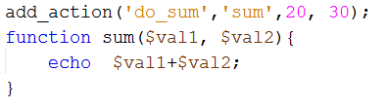

ការប្រើប្រាស់ function
ជាទូទៅយើងតែងតែប្រើ function តាមេរបៀបដូចនេះ
នៅក្នុង WordPress យើងអាចប្រើវិធីនេះក៏បាន ឬក៏ប្រើ វិធីមួយទៀត
របៀបប្រើ៖
លទ្ធិផល៖ 350
Notes:
function.php
function get_nav_wordpress() {
$menu_name = 'top_menu';
if (( $locations = get_nav_menu_locations() ) && isset($locations[$menu_name])) {
$menu = wp_get_nav_menu_object($locations[$menu_name]);
$menu_items = wp_get_nav_menu_items($menu->term_id);
$menu_list = '<ul id="menu-' . $menu_name . '">';
foreach ((array) $menu_items as $key => $menu_item) {
$title = $menu_item->title;
$url = $menu_item->url;
$menu_list .= '<li><a href="' . $url . '">' . $title . '</a></li>';
}
$menu_list .= '</ul>';
} else {
$menu_list = '<ul><li>Menu "' . $menu_name . '" not defined.</li></ul>';
}
return $menu_list;
}

Slide 19
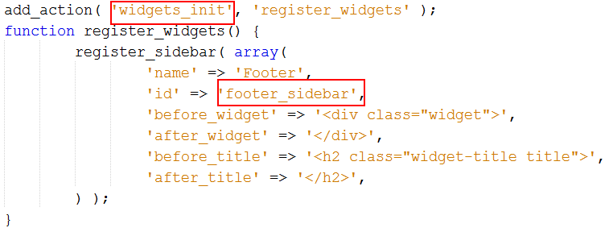
ការប្រើប្រាស់ widget
ជំហ៊ានដំបូងយើងត្រូវ Register widget ជាមុនសិន​ (សរសេរបន្ថែម functions.php)
widgets_init: ជា keyword
footer_sidebar: ជាអត្តសញ្ញាណរបស់ widget ដែលបានបង្កើត
Notes:
function.php
function get_nav_wordpress() {
$menu_name = 'top_menu';
if (( $locations = get_nav_menu_locations() ) && isset($locations[$menu_name])) {
$menu = wp_get_nav_menu_object($locations[$menu_name]);
$menu_items = wp_get_nav_menu_items($menu->term_id);
$menu_list = '<ul id="menu-' . $menu_name . '">';
foreach ((array) $menu_items as $key => $menu_item) {
$title = $menu_item->title;
$url = $menu_item->url;
$menu_list .= '<li><a href="' . $url . '">' . $title . '</a></li>';
}
$menu_list .= '</ul>';
} else {
$menu_list = '<ul><li>Menu "' . $menu_name . '" not defined.</li></ul>';
}
return $menu_list;
}

Slide 20
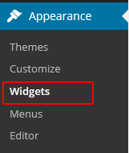
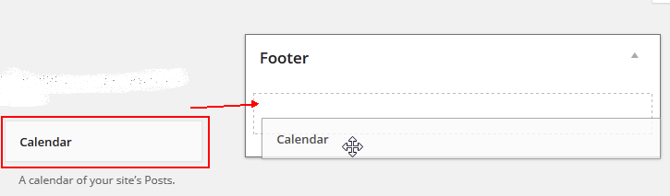
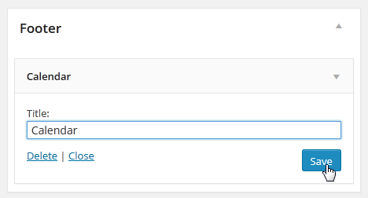
ការប្រើប្រាស់ widget
ចូលទៅកាន់ admin page យើងនឹងឃើញ menu ថ្មីមួយ។ ចុចលើ Menu នោះ​
បំពេញឈ្មោះ រួច “Save”
Notes:
function.php
function get_nav_wordpress() {
$menu_name = 'top_menu';
if (( $locations = get_nav_menu_locations() ) && isset($locations[$menu_name])) {
$menu = wp_get_nav_menu_object($locations[$menu_name]);
$menu_items = wp_get_nav_menu_items($menu->term_id);
$menu_list = '<ul id="menu-' . $menu_name . '">';
foreach ((array) $menu_items as $key => $menu_item) {
$title = $menu_item->title;
$url = $menu_item->url;
$menu_list .= '<li><a href="' . $url . '">' . $title . '</a></li>';
}
$menu_list .= '</ul>';
} else {
$menu_list = '<ul><li>Menu "' . $menu_name . '" not defined.</li></ul>';
}
return $menu_list;
}

Slide 21
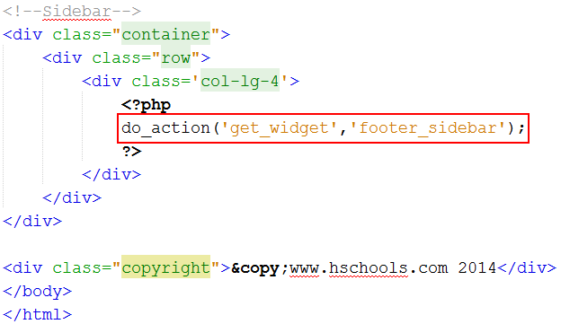
ការប្រើប្រាស់ widget
របៀបហៅ widget មកប្រើ
ដើម្បើហៅ widget មកប្រើបាន យើងត្រូវស្គាល់ id របស់វា។
យើងហៅវានៅទីណាក៏បាន ប៉ុន្តែឥឡូវនេះ ខ្ញុំនឹងដាក់វានៅក្នុង footer.php
Notes:
function.php
function get_nav_wordpress() {
$menu_name = 'top_menu';
if (( $locations = get_nav_menu_locations() ) && isset($locations[$menu_name])) {
$menu = wp_get_nav_menu_object($locations[$menu_name]);
$menu_items = wp_get_nav_menu_items($menu->term_id);
$menu_list = '<ul id="menu-' . $menu_name . '">';
foreach ((array) $menu_items as $key => $menu_item) {
$title = $menu_item->title;
$url = $menu_item->url;
$menu_list .= '<li><a href="' . $url . '">' . $title . '</a></li>';
}
$menu_list .= '</ul>';
} else {
$menu_list = '<ul><li>Menu "' . $menu_name . '" not defined.</li></ul>';
}
return $menu_list;
}

Slide 22
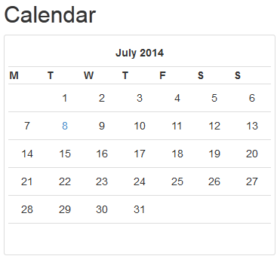
ការប្រើប្រាស់ widget
លទ្ធិផល៖
ចំណាំ៖ យើងបានប្រើប្រាស់ style របស់ bootstrap
Notes:
function.php
function get_nav_wordpress() {
$menu_name = 'top_menu';
if (( $locations = get_nav_menu_locations() ) && isset($locations[$menu_name])) {
$menu = wp_get_nav_menu_object($locations[$menu_name]);
$menu_items = wp_get_nav_menu_items($menu->term_id);
$menu_list = '<ul id="menu-' . $menu_name . '">';
foreach ((array) $menu_items as $key => $menu_item) {
$title = $menu_item->title;
$url = $menu_item->url;
$menu_list .= '<li><a href="' . $url . '">' . $title . '</a></li>';
}
$menu_list .= '</ul>';
} else {
$menu_list = '<ul><li>Menu "' . $menu_name . '" not defined.</li></ul>';
}
return $menu_list;
}

Slide 23
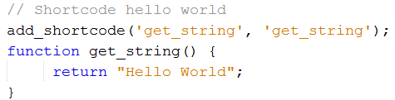
ការប្រើប្រាស់ shortcode
shortcode ជាពាក្យខ្លីៗ ដែលប្រើសម្រាប់ហៅ function ក្នុងគោលបំណងប្រតិបត្តការណ៍អ្វីមួយ
Register Shortcode គ្មាន Attribute
នៅក្នុង functions.php សរសេរកូដនេះបន្ថែម
Notes:
function.php
function get_nav_wordpress() {
$menu_name = 'top_menu';
if (( $locations = get_nav_menu_locations() ) && isset($locations[$menu_name])) {
$menu = wp_get_nav_menu_object($locations[$menu_name]);
$menu_items = wp_get_nav_menu_items($menu->term_id);
$menu_list = '<ul id="menu-' . $menu_name . '">';
foreach ((array) $menu_items as $key => $menu_item) {
$title = $menu_item->title;
$url = $menu_item->url;
$menu_list .= '<li><a href="' . $url . '">' . $title . '</a></li>';
}
$menu_list .= '</ul>';
} else {
$menu_list = '<ul><li>Menu "' . $menu_name . '" not defined.</li></ul>';
}
return $menu_list;
}

Slide 24
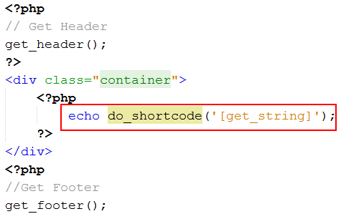
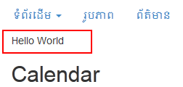
ការប្រើប្រាស់ shortcode
នៅក្នុង index.php
លទ្ធិផល៖
Notes:
function.php
function get_nav_wordpress() {
$menu_name = 'top_menu';
if (( $locations = get_nav_menu_locations() ) && isset($locations[$menu_name])) {
$menu = wp_get_nav_menu_object($locations[$menu_name]);
$menu_items = wp_get_nav_menu_items($menu->term_id);
$menu_list = '<ul id="menu-' . $menu_name . '">';
foreach ((array) $menu_items as $key => $menu_item) {
$title = $menu_item->title;
$url = $menu_item->url;
$menu_list .= '<li><a href="' . $url . '">' . $title . '</a></li>';
}
$menu_list .= '</ul>';
} else {
$menu_list = '<ul><li>Menu "' . $menu_name . '" not defined.</li></ul>';
}
return $menu_list;
}

Slide 25
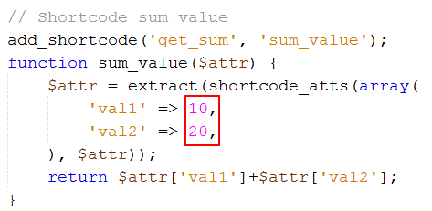
ការប្រើប្រាស់ shortcode
Register shortcode ដែលមាន Attribute
នៅក្នុង functions.php សរសេរបន្ថែម
10 និង 20 ជាតម្លៃដើម
នៅក្នុង index.php សរសេរបន្ថែម
លទ្ធិផល៖ 70
Notes:
function.php
function get_nav_wordpress() {
$menu_name = 'top_menu';
if (( $locations = get_nav_menu_locations() ) && isset($locations[$menu_name])) {
$menu = wp_get_nav_menu_object($locations[$menu_name]);
$menu_items = wp_get_nav_menu_items($menu->term_id);
$menu_list = '<ul id="menu-' . $menu_name . '">';
foreach ((array) $menu_items as $key => $menu_item) {
$title = $menu_item->title;
$url = $menu_item->url;
$menu_list .= '<li><a href="' . $url . '">' . $title . '</a></li>';
}
$menu_list .= '</ul>';
} else {
$menu_list = '<ul><li>Menu "' . $menu_name . '" not defined.</li></ul>';
}
return $menu_list;
}

Slide 26
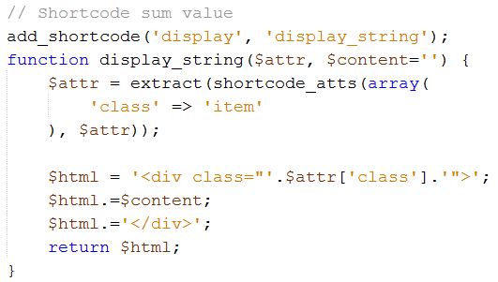
ការប្រើប្រាស់ shortcode
Register shortcode ដែលមាន Attribute និង Content
នៅក្នុង functions.php សរសេរបន្ថែម
នៅក្នុង index.php សរសេរបន្ថែម
Notes:
function.php
function get_nav_wordpress() {
$menu_name = 'top_menu';
if (( $locations = get_nav_menu_locations() ) && isset($locations[$menu_name])) {
$menu = wp_get_nav_menu_object($locations[$menu_name]);
$menu_items = wp_get_nav_menu_items($menu->term_id);
$menu_list = '<ul id="menu-' . $menu_name . '">';
foreach ((array) $menu_items as $key => $menu_item) {
$title = $menu_item->title;
$url = $menu_item->url;
$menu_list .= '<li><a href="' . $url . '">' . $title . '</a></li>';
}
$menu_list .= '</ul>';
} else {
$menu_list = '<ul><li>Menu "' . $menu_name . '" not defined.</li></ul>';
}
return $menu_list;
}

Slide 27


ការប្រើប្រាស់ shortcode
លទ្ធិផល៖
HTML
លើ Web Browser
Notes:
function.php
function get_nav_wordpress() {
$menu_name = 'top_menu';
if (( $locations = get_nav_menu_locations() ) && isset($locations[$menu_name])) {
$menu = wp_get_nav_menu_object($locations[$menu_name]);
$menu_items = wp_get_nav_menu_items($menu->term_id);
$menu_list = '<ul id="menu-' . $menu_name . '">';
foreach ((array) $menu_items as $key => $menu_item) {
$title = $menu_item->title;
$url = $menu_item->url;
$menu_list .= '<li><a href="' . $url . '">' . $title . '</a></li>';
}
$menu_list .= '</ul>';
} else {
$menu_list = '<ul><li>Menu "' . $menu_name . '" not defined.</li></ul>';
}
return $menu_list;
}

Slide 28
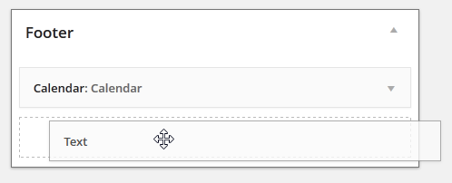
ការប្រើប្រាស់ shortcode
យើងអាចប្រើ shortcode បាននៅក្នុង page, post, ឬ​ widget នៅក្នុង admin page របស់ WordPress
យើងនឹងបង្កើត widget item មួយនៅក្នុង footer របស់យើង។
រួចរើសយក “Text”
Notes:
function.php
function get_nav_wordpress() {
$menu_name = 'top_menu';
if (( $locations = get_nav_menu_locations() ) && isset($locations[$menu_name])) {
$menu = wp_get_nav_menu_object($locations[$menu_name]);
$menu_items = wp_get_nav_menu_items($menu->term_id);
$menu_list = '<ul id="menu-' . $menu_name . '">';
foreach ((array) $menu_items as $key => $menu_item) {
$title = $menu_item->title;
$url = $menu_item->url;
$menu_list .= '<li><a href="' . $url . '">' . $title . '</a></li>';
}
$menu_list .= '</ul>';
} else {
$menu_list = '<ul><li>Menu "' . $menu_name . '" not defined.</li></ul>';
}
return $menu_list;
}

Slide 29
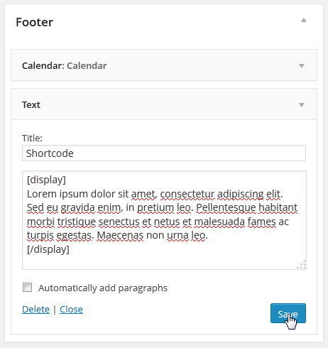
ការប្រើប្រាស់ shortcode
រួចបំពេញទិន្នន័យ ដូចរូប ហើយចុច “Save”
Notes:
function.php
function get_nav_wordpress() {
$menu_name = 'top_menu';
if (( $locations = get_nav_menu_locations() ) && isset($locations[$menu_name])) {
$menu = wp_get_nav_menu_object($locations[$menu_name]);
$menu_items = wp_get_nav_menu_items($menu->term_id);
$menu_list = '<ul id="menu-' . $menu_name . '">';
foreach ((array) $menu_items as $key => $menu_item) {
$title = $menu_item->title;
$url = $menu_item->url;
$menu_list .= '<li><a href="' . $url . '">' . $title . '</a></li>';
}
$menu_list .= '</ul>';
} else {
$menu_list = '<ul><li>Menu "' . $menu_name . '" not defined.</li></ul>';
}
return $menu_list;
}

Slide 30
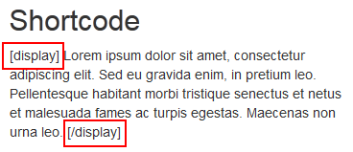
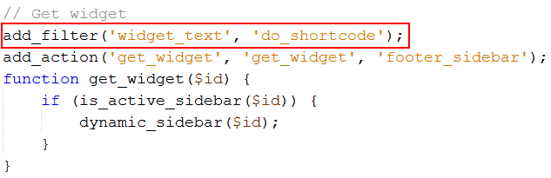
ការប្រើប្រាស់ shortcode
លទ្ធិផល៖
នេះគឺ error ព្រោះតែនៅក្នុង widget របស់យើងមិនស្គាល់ shortcode។ នៅក្នុង functions.php បន្ថែមកូដនៅក្នុង គំនូសក្រហម ទៅលើ “add_action”
Notes:
function.php
function get_nav_wordpress() {
$menu_name = 'top_menu';
if (( $locations = get_nav_menu_locations() ) && isset($locations[$menu_name])) {
$menu = wp_get_nav_menu_object($locations[$menu_name]);
$menu_items = wp_get_nav_menu_items($menu->term_id);
$menu_list = '<ul id="menu-' . $menu_name . '">';
foreach ((array) $menu_items as $key => $menu_item) {
$title = $menu_item->title;
$url = $menu_item->url;
$menu_list .= '<li><a href="' . $url . '">' . $title . '</a></li>';
}
$menu_list .= '</ul>';
} else {
$menu_list = '<ul><li>Menu "' . $menu_name . '" not defined.</li></ul>';
}
return $menu_list;
}

Slide 31
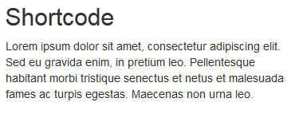
ការប្រើប្រាស់ shortcode
លទ្ធិផល៖
គ្មាន Error ទៀតទេ
Notes:
function.php
function get_nav_wordpress() {
$menu_name = 'top_menu';
if (( $locations = get_nav_menu_locations() ) && isset($locations[$menu_name])) {
$menu = wp_get_nav_menu_object($locations[$menu_name]);
$menu_items = wp_get_nav_menu_items($menu->term_id);
$menu_list = '<ul id="menu-' . $menu_name . '">';
foreach ((array) $menu_items as $key => $menu_item) {
$title = $menu_item->title;
$url = $menu_item->url;
$menu_list .= '<li><a href="' . $url . '">' . $title . '</a></li>';
}
$menu_list .= '</ul>';
} else {
$menu_list = '<ul><li>Menu "' . $menu_name . '" not defined.</li></ul>';
}
return $menu_list;
}

Slide 32
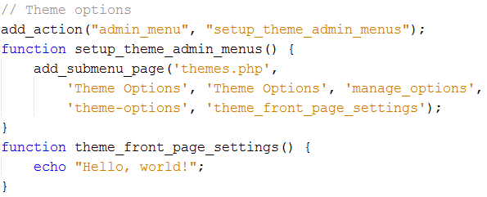
ការប្រើប្រាស់ Theme Options
ជាកន្លែងដែលយើងអាចកែប្រែ Theme របស់យើងបាន។
យើងបង្កើតវា ក្នុងគោលបំណងធ្វើយើងណាឱ្យ User អាចកែប្រែកន្លែងមួយចំនួន នៅលើ Theme យើងដោយពុំចាំបាច់ចេះកូដ
នៅក្នុង functions.php សរសេរបន្ថែម
Notes:
http://code.tutsplus.com/tutorials/create-a-settings-page-for-your-wordpress-theme--wp-20091

Slide 33
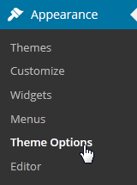

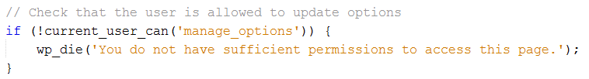
ការប្រើប្រាស់ Theme Options
ចូលទៅកាន់ Admin Page របស់ WordPress យើងនឹងឃើញ
ដាក់កំហិតលើការ Access។ នៅក្នុង functions.php សរសេរបន្ថែម

Slide 34
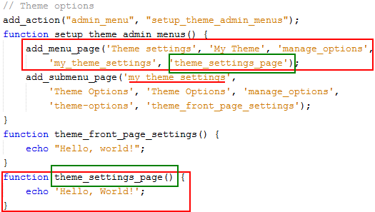
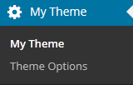
ការប្រើប្រាស់ Theme Options
យើងអាចដកយក “Theme Options” ទៅដាក់នៅ Menu ថ្មីមួយបាន ដោយនៅក្នុង functions.php យើងត្រូវកែប្រែ

Slide 35
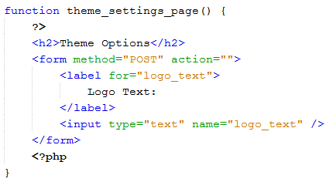

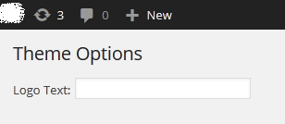
ការប្រើប្រាស់ Theme Options
បង្កើត HTML Form។ នៅក្នុង functions.php កែប្រែ
លទ្ធផល៖

Slide 36
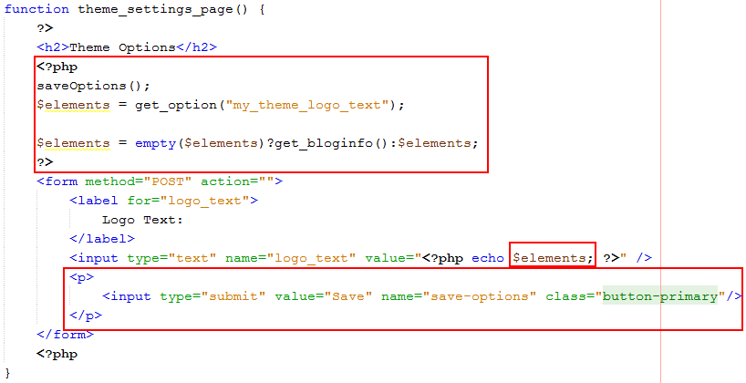
ការប្រើប្រាស់ Theme Options
Save Form សរសេរបន្ថែមកូដនៅក្នុងគំនូសក្រហម (functions.php)

Slide 37
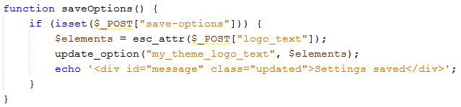
ការប្រើប្រាស់ Theme Options
Save Form សរសេរបន្ថែមកូដ (functions.php)

Slide 38
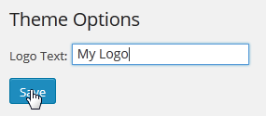
ការប្រើប្រាស់ Theme Options
Save Form នៅក្នុង Admin Page

Slide 39
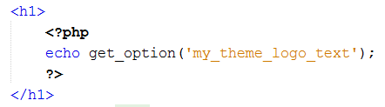
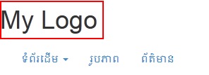
ការប្រើប្រាស់ Theme Options
ទាញយក Option មកប្រើ នៅក្នុង header.php សរសេរកូដបន្ថែមនៅក្នុង <body>
លទ្ធិផល៖

Slide 40
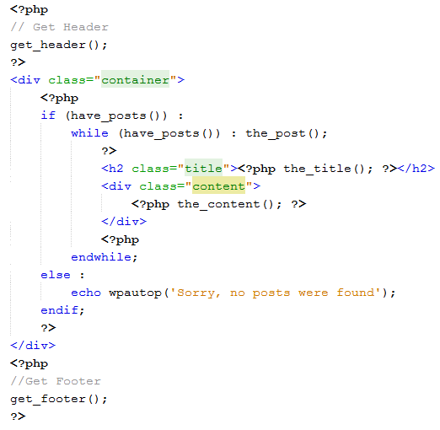
ការទាញយក Post ទៅដាក់ ក្នុង Theme
នៅក្នុង index.php សរសេរ កូដនេះ
have_post(): ថាតើមាន post ឬក៏អត់
the_title(): នឹងបង្ហាញ ចម្នងជើងរបស់ post
the_content(): នឹងបង្ហាញ ព័ត៌មានលម្អិតរបស់ post
Notes:
<?php
// Get Header
get_header();
?>
<div class="container">
<?php
if (have_posts()) :
while (have_posts()) : the_post();
?>
<h2 class="title"><?php the_title(); ?></h2>
<div class="content">
<?php the_content(); ?>
</div>
<?php
endwhile;
else :
echo wpautop('Sorry, no posts were found');
endif;
?>
</div>
<?php
//Get Footer
get_footer();
?>

Slide 41
ឥឡូវនេះយើងបានបញ្ចប់មេរៀននេះហើយ
យើងនឹង​រៀនបង្កើត Theme ទាំងស្រុងជាមួយគ្នានៅក្នុង វីឌីអូ

Slide 42
សំណួរ ចម្លើយ
សូមអរគុណសម្រាប់ការយកចិត្តទុក!

